Slide 1
微电子器件实验⎯器件仿真实验
内容大纲：
半导体仿真软件的学习与使用
二极管仿真
双极型晶体管仿真
MOSFET器件仿真

Slide 2
考核方式
平时成绩 40%
（根据上机实验的情况和预习报告给出）
作业成绩 60%
（完成实验后根据实验报告情况给出）
实验报告撰写要求：
1、电子档（pdf或docx文件，压缩打包）
2、 命名要求：学号+姓名

Slide 3
在用基本方程分析半导体器件时，有两条途径，一条是用计算机求 数值解。这就是通常所说的半导体器件的数值模拟；另一条是求基本方程的 解析解，得到解的封闭形式的表达式。但求解析解是非常困难的。一般需先 对基本方程在一定的近似条件下加以简化后再求解。本课程只讨论第一条途径。

Slide 4
器件仿真软件简介
Tsurprem4/Medici
（Avanti，被Synopsy公司收购）
Silvaco TCAD（Silvaco公司）
ISE TCAD
（瑞士ISE公司，被Synopsy公司收购）
Sentaurus TCAD （Synopsy公司）

Slide 5
Tsurprem4/Medici
Tsuprem4/Medici是Avanti公司的二维工艺、器件仿真集成软件包。Tsuprem4是对应的工艺仿真软件，Medici是器件仿真软件。
在实践中，可以将Tsuprem4的工艺仿真的结果导入到Medici中，从而进行较为精确的仿真。
功能和操作都不及ISE TCAD、Slivaco TCAD和Sentaurus TCAD，但对使用习惯了的用户一般还是会选择最经典的这两个软件。

Slide 6
Silvaco TCAD
Silvaco TCAD提供了工艺模拟和器件模拟；Athena是一套通用的、具有标准组件以及可拓展性的一维和二维制程模拟器，可用于Si或其它材料的工艺开发。
Atlas是一套通用的、具有标准组件以及可拓展性的一维和二维器件模拟器。Atlas适用所有的半导体工艺器件模拟，包括两个主要的模拟器：S-Pisces用于Si器件模拟; Blaz模拟先进材料构成的器件和复杂的构造。
Silvaco TCAD功能强大，操作简便，例子库相当丰富。

Slide 7
ISE TCAD
工艺及器件仿真工具ISE-TCAD是瑞士 ISE ( Integrated Systems Engineering ) 公司开发的DFM（Design For Manufacturing）软件，是一种建立在物理基础上的数值仿真工具，它既可以进行工艺流程的仿真、器件的描述，也可以进行器件仿真、电路性能仿真以及电缺陷仿真等。
基本上是成为行业标准，功能强大，已被收购，升级版为Sentaurus TCAD。

Slide 8
Sentaurus TCAD
Synopsys Inc.的Sentaurus Process 整合了：
⑴Avanti 公司的TSUPREM系列工艺级仿真工具（Tsuprem I，TsupremII，TsupremIII只能进行一维仿真，到了第四代的商业版Tsuprem4能够完成二维模拟）；
⑵Avanti公司的Taurus Process 系列工艺级仿真工具；
⑶ISE Integrated Systems Engineering公司的ISE TCAD工艺级仿真工具Dios（二维工艺仿真）FLOOPS-ISE（三维工艺仿真）Ligament（工艺流程编辑）系列工具，将一维、二维和三维仿真集成于同一平台。
在保留传统工艺级仿真工具卡与命令行运行模式的基础上，又作了诸多重大改进。
此外，Sentaurus Process 还收入了诸多近代小尺寸模型，以适应未来半导体工艺技术发展的需求。

Slide 9
MEDICI 简介
MEDICI的使用
Medici 是先驱（Avanti）公司的一个用来进行器件模拟的软件，它通过解泊松方程、输运方程和连续性方程来获取特定偏置下器件的电学特性。用该软件可以对二极管、双极结型晶体管、绝缘栅型场效应晶体管等半导体器件进行模拟。

Slide 10
1、Medici命令
medici 文件名 （最多10000个格点）
m2 文件名 （最多20000个格点）
m6 文件名 （最多60000个格点）
命名依赖于网格点多少，后面数字为最大网格点数目，网格点多的命令能够运行少网格的程序。

Slide 11
MEDICI求解流程
器件结构
必须预先确定器件结构
构造网格
构造可以用于器件仿真的结构
MEDICI 输入文件
构造器件
通过外加偏执求解器件的电学特性
求解
输出各种求解出的电学特性参数
输出

Slide 12
定义器件结构
mesh x.mesh ,y.mesh
网格
regrid
MESH
Region（ 区域、材料）
描述结构
Electrode （电极位置）
Profile （掺杂）

Slide 13
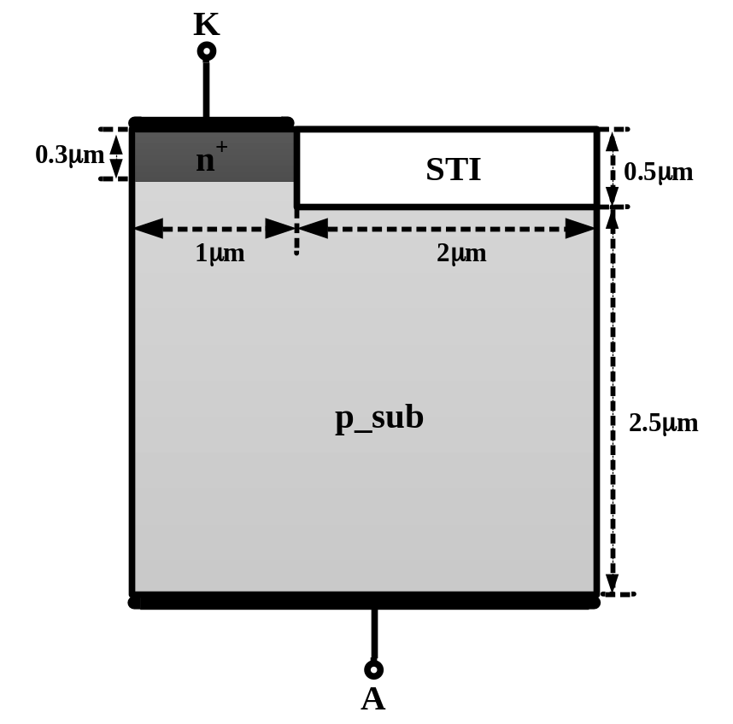
网格定义
mesh
x.mesh x.min=0 x.max=3 spac=0.1
y.mesh y.min=0 y.max=3 h1=0.05 h2=0.5
区域定义
Region name=1 silicon
Region name=2 oxide x.min=1 x.max=3 +y.min=0 y.max=0.5
电极定义
Electrode name= cathode
+x.min=0 x.max=1 y.min=0 y.max=0
Electrode name=anode bottom
掺杂定义
Profile p.type n.peak=1e20 unif region=1
Profile n.type n.peak=1e20 y.junc=0.3 +x.char=0.12 x.min=0 x.max=1
二极管器件结构图
Regrid doping log ratio=1
网格加密

Slide 14
1.网格定义
二维的器件结构通过横向和纵向网格线的定义，通过网格线的交汇形成了一个个的网格点和三角形网格。
器件仿真中，软件会计算每一个网格点或网格线上对应的三组半导体器件基本方程，来实现对整体器件的仿真。
因此，器件的网格线越密集，器件仿真的结构越精确，仿真结果的精度越高。
但是，网格点过多会造成运算时间过长。
因此，优化的网格定义是非常重要的，它既要保证仿真的精度，又要提高仿真的效率。
一般来说，在材料的界面、PN结的界面和电流密集的地方网格线需要定义紧密一些，而对于衬底或者无源区的部分网格定义可以稀疏一些。

Slide 15
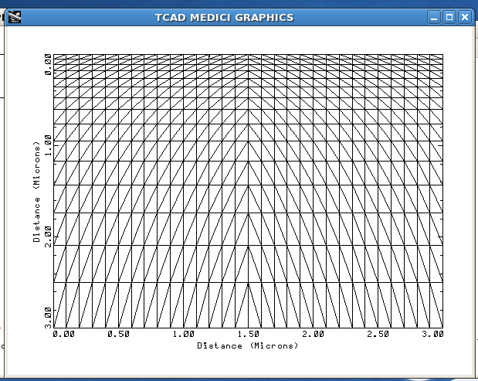
1.网格定义
mesh
x.mesh x.min=0 x.max=3 spac=0.1
y.mesh y.min=0 y.max=3 h1=0.05 h2=0.5

Slide 16
其中，涉及到了3个MEDICI软件中的命令语句mesh、x. mesh和y. mesh。这三个命令语句的基本格式与用法如下：
MESH
用途：启动网格生成或读取先前生成的网格。
格式：MESH ( [ {RECTANGU | CYLINDRI} ])
//生成网格有矩形网格和圆柱形网格两种
| ( IN.FILE=<c> [PROFILE] [ ASCII.IN | TSUPREM4 |TIF ]
//能被读取的网格格式有ASCII代码格式、工艺仿真输出结构文件和TIP格式文件。
|OUT.FILE=<c>
//网格文件的输出

Slide 17
X. MESH
用途：x方向上网格线的定义
格式：
X.MESH { LOCATION=<n> | ( {WIDTH=<n> | X.MAX=<n>} [X.MIN=<n>] ) }
//确定网格定义的位置或区域
[ {NODE=<n> | N.SPACES=<n>} ]
//在网格定义的位置区间内x方向上的格点数或网格空间的数量
[ {SPACING=<n> | H2=<n>} ] [H1=<n>] [H3=<n>]
//x方向上网格空间变化的定义

Slide 18
Y. MESH
用途：y方向上网格线的定义，Y.MESH语句指定节点在 y 方向上的放置，语句中的参数的定义与X.MESH一样。
格式：
Y.MESH { LOCATION=<n> | ( {DEPTH=<n> | Y.MAX=<n>} [Y.MIN=<n>] ) }
[ {NODE=<n> | N.SPACES=<n>} ]
[ {SPACING=<n> | H2=<n>} ] [H1=<n>] [H3=<n>]

Slide 19
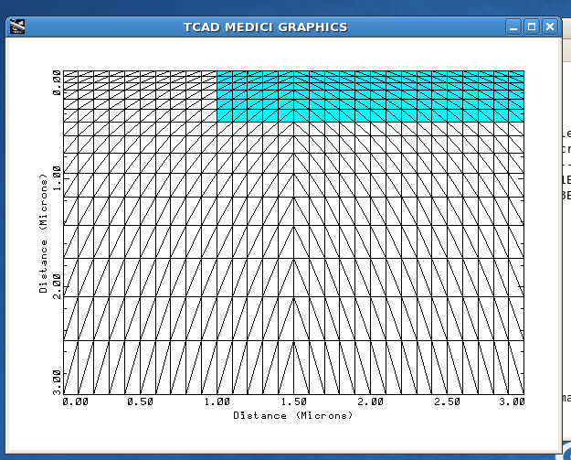
2.区域定义
设备结构中的每个网格元素必须定义为某种材料。 允许指定相同名称的多个REGION语句，条件是每个此类语句上指定的材料相同。 这使得可以指定形状复杂的区域。
Region name=1 silicon
Region name=2 oxide x.min=1 x.max=3 y.min=0 y.max=0.5

Slide 20
MEDICI软件中的命令语句region的基本格式与用法如下：
REGION
NAME=<c>
//定义区域的名称
{ ( { SILICON | GAAS | POLYSILI | GERMANIU | SIC | SEMICOND
| SIGE | ALGAAS | A-SILICO | DIAMOND | HGCDTE | INAS | INGAAS |
| INP | S.OXIDE | ZNSE | ZNTE | ALINAS | GAASP | INGAP | INASP}
//定义半导体材料的参数
| OXIDE | NITRIDE | SAPPHIRE | OXYNITRI | INSULATO}
//定义绝缘材料的类型
{ [ {X.MIN=<n> | IX.MIN=<n>} ] [ {X.MAX=<n> | IX.MAX=<n>} ]
[ {Y.MIN=<n> | IY.MIN=<n>} ] [ {Y.MAX=<n> | IY.MAX=<n>} ] }
//定义材料的位置
[VOID]
//指定一个区域或区域的一部分（由X.MIN，X.MAX，Y.MIN和Y.MAX指定）是无效的（即，从该区域中删除了网格点和网格）。

Slide 21
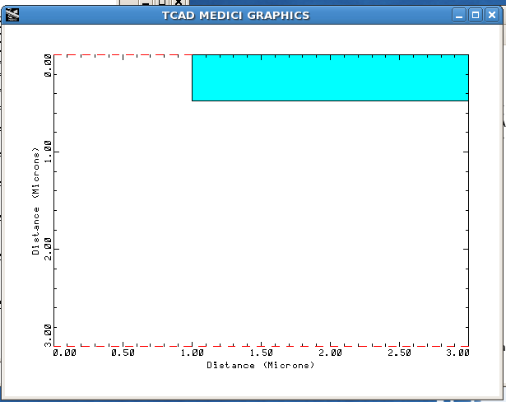
3.电极定义
ELECTRODE语句指定电极在设备结构中的位置。仿真语句具体如下所示：
Electrode name= cathode x.min=0 x.max=1 y.min=0 y.max=0
Electrode name=anode bottom

Slide 22
MEDICI软件中的命令语句electrode的基本格式与用法如下：
ELECTRODE
NAME=<c>
//定义电极的名称
{ ( [ {TOP | BOTTOM | LEFT | RIGHT | INTERFAC | PERIMETE} ]
[ {X.MIN=<n> | IX.MIN=<n>} ] [ {X.MAX=<n> | IX.MAX=<n>} ]
[ {Y.MIN=<n> | IY.MIN=<n>} ] [ {Y.MAX=<n> | IY.MAX=<n>} ] }])
| [REGION=<c>]}
//定义电极的位置
[THERMAL]
//定义电极为热电极

Slide 23
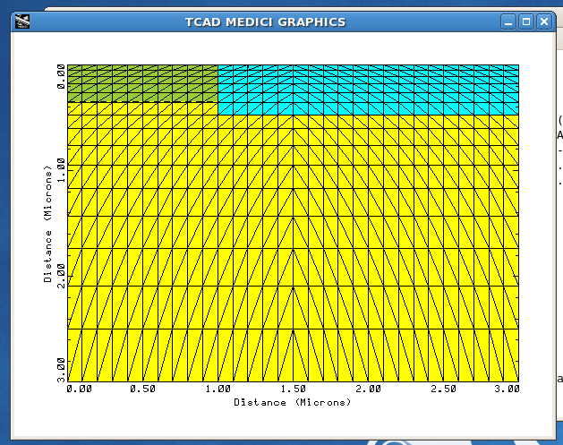
4 掺杂定义
PROFILE语句定义了要在器件结构中使用的杂质分布。仿真语句具体如下所示：
Profile p.type n.peak=1e20 unif region=1
Profile n.type n.peak=1e20 y.junc=0.3 x.char=0.12
+x.min=0 x.max=1

Slide 24
MEDICI软件中的命令语句profile/doping的基本格式与用法如下：
PROFILE
[N-TYPE] [P-TYPE]
//定义掺杂的类型
[REGION=<c>]
[X.MIN=<n>] [ {WIDTH=<n> | X.MAX=<n>} ]
[Y.MIN=<n>] [ {DEPTH=<n> | Y.MAX=<n>} ]
//定义掺杂的位置和区域
{ ( UNIFORM N.PEAK=<n> )
//定义均匀掺杂
| ( {X.CHAR=<n> | XY.RATIO=<n>} [X.ERFC]
{ ( {N.PEAK=<n> | DOSE=<n>} {Y.CHAR=<n> | Y.JUNCTI=<n>} ) ) }
//定义掺杂分布为高斯分布或余误差分布
IN.FILE=<c> [N.OFFSET=<n>] [Y.OFFSET=<n>] [OUT.FILE=<c>]
//定义掺杂输出文件的名称

Slide 25
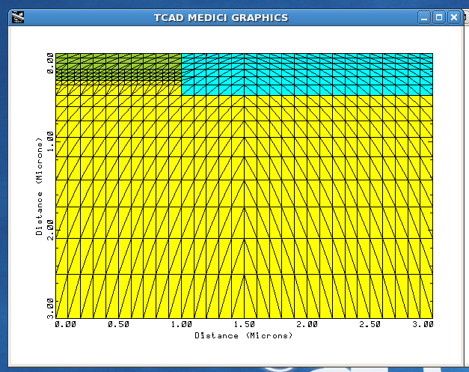
5.网格加密
定义的初始网格还可以根据器件的结构特点和工作特点进行细化，以保证仿真的精度。REGRID语句允许细化粗网格。
Regrid doping log ratio=1
//在掺杂浓度变化1个数量级的位置进行细化网格加密

Slide 26
Regrid pot ratio=0.2
//在电势分布变化0.2V的位置进行细化网格加密

Slide 27
MEDICI软件中的命令语句regrid的基本格式与用法如下：
REGRID
{ POTENTIA | ( E.FIELD [ {X.COMPON | Y.COMPON} ] ) | QFN | QFP
| DOPING | ELECTRON | HOLES | NET.CHAR | NET.CARR
| ( MIN.CARR [LOCALDOP] ) | II.GENER | BB.GENER | PHOTOGEN
| ELE.TEMP | HOL.TEMP | TRUNC | ARRAY1 | ARRAY2 | ARRAY3
| LAT.TEMP}
//定义用于加密的参考物理量
(RATIO=<n> | FACTOR=<n>) [IN.FILE=<c>]
[CHANGE] [ABSOLUTE] [LOGARITH] [MAX.LEVE=<n>] [SMOOTH.K=<n>]
//定义网格加密的控制
[X.MIN=<n>] [X.MAX=<n>] [Y.MIN=<n>] [Y.MAX=<n>]
[REGION=<c>] [IGNORE=<c>] [COS.ANGL=<n>]
//定义网格加密的位置或区域
[ OUT.FILE=<c> [NO.TTINF] [ASCII] ]
//定义加密后的输出网格文件

Slide 28
MEDICI求解流程
器件结构
必须预先确定器件结构
构造网格
构造可以用于器件仿真的结构
MEDICI 输入文件
构造器件
通过外加偏执求解器件的电学特性
求解
输出各种求解出的电学特性参数
输出

Slide 29
mesh in.f=cms
model
symb newton carr=0
method Autonr
solve
model conmob fldmob srh impact.i
symb newton carr=2
method autonr stack=20 itlimit=10
solve
solve elec=a vstep=0.1 nstep=20
plot.1d x.ax=v(a) y.ax=i(a)
plot.1d x.ax=v(a) y.ax=i(a) log

Slide 30
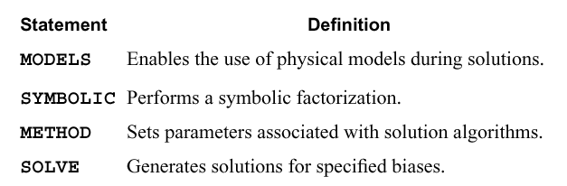
Solution Specification

Slide 31
模型
模型定义了Medici求解中所应用的公式，其是Medici求解准确度的重要部分
模型应该与仿真的指标相结合
模型参数可修改，应与器件的工作原理相结合进行定义。

Slide 32
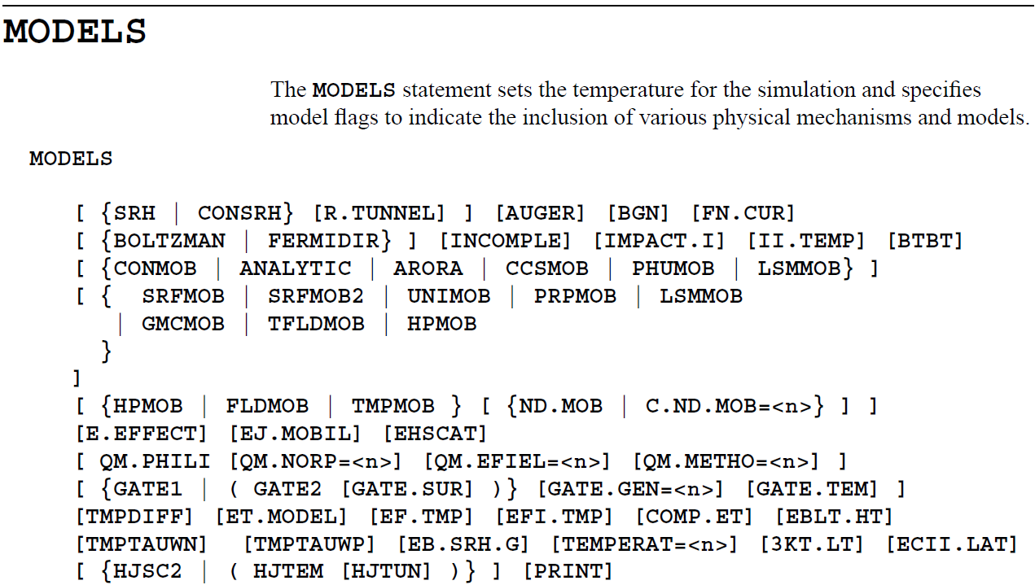

Slide 33
Model 主要包括以下方面
迁移率模型
复合模型
温度模型
模型若太简单，其准备性存在问题，若太复杂，其求解过程复杂，占用内存较大，速度慢，由此带来收敛性问题等！

Slide 34
迁移率模型
Low Field Mobility
Surface Scattering
High Field Effects

Slide 35
1、Low Field Mobility
• Constant values
Concentration dependent
• Temperature-dependent
• Carrier-carrier scattering
• Acceptor and donor scattering

Slide 36
Six choices are available to account for low field mobility:
• Constant values for electron and hole mobility can be specified with the MUN0 and MUP0 parameters
• A concentration dependent mobility model can be selected with the CONMOB parameter
• Either of two analytic mobility models can be selected with the ANALYTIC or ARORA parameters
• A carrier-carrier scattering mobility model can be selected with the CCSMOB parameter
• A unified mobility model that includes acceptor, donor, and carrier-carrier scattering can be selected with the PHUMOB parameter

Slide 37
2、Surface Scattering
Along insulator-semiconductor interfaces, the carrier mobilities can be substantially lower than in the bulk of the semiconductor due to surface scattering. Medici can account for this difference in the following ways:
• Mobility degradation factors GSURFN and GSURFP can be applied at interfaces
• A surface mobility model can be specified with one of the parameters SRFMOB or SRFMOB2
• A transverse electric field mobility model can be specified with the parameter PRPMOB
• A number of MOS inversion layer models are available through the parameters UNIMOB, LSMMOB, GMCMOB and TFLDMOB
• Transverse field effects are also accounted for by HPMOB

Slide 38
3、High Field Effects
Mobility models are available in Medici that can account for effects due to high field in the direction current flow:
• FLDMOB
• HPMOB

Slide 39
复合: SRH | CONSRH SRH复合/与浓度有关的SRH复合
R.TUNNEL 带带隧穿
AUGER 俄歇复合
能带相关的模型:
BGN 禁带变窄效应
FN.CUR Fowler-Nordheim tunneling model
BOLTZMAN | FERMIDIR 统计分布
INCOMPLE 不完全电离
IMPACT.I 碰撞电离(电场相关)
II.TEMP 碰撞电离(载流子温度相关)
BTBT 隧穿引起载流子增加

Slide 40
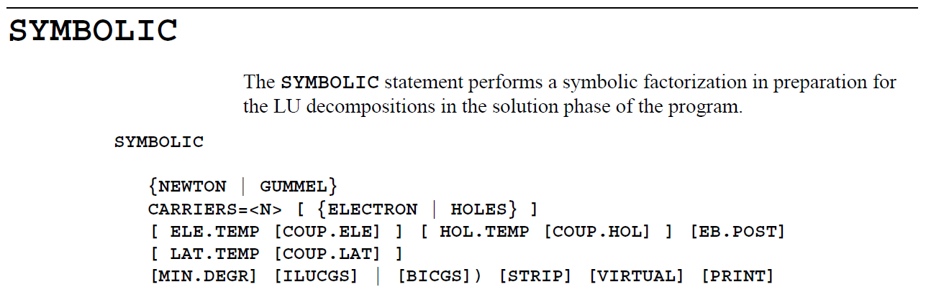
算法: NEWTON | GUMMEL
载流子种类:
CARRIERS=<N> ELECTRON | HOLES
温度: ELE.TEMP [COUP.ELE]
HOL.TEMP [COUP.HOL]
LAT.TEMP [COUP.LAT]
后处理方式求能量平衡方程: EB.POST
代数方程的求法:
MIN.DEGR ILUCGS BICGS STRIP

Slide 41
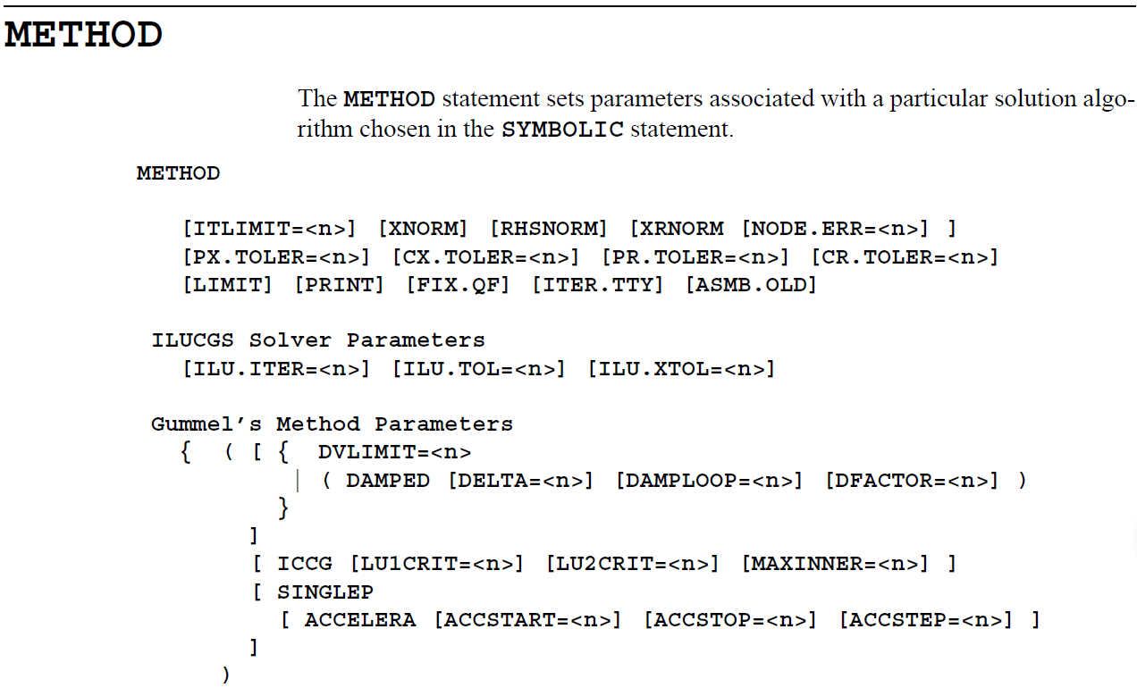

Slide 42
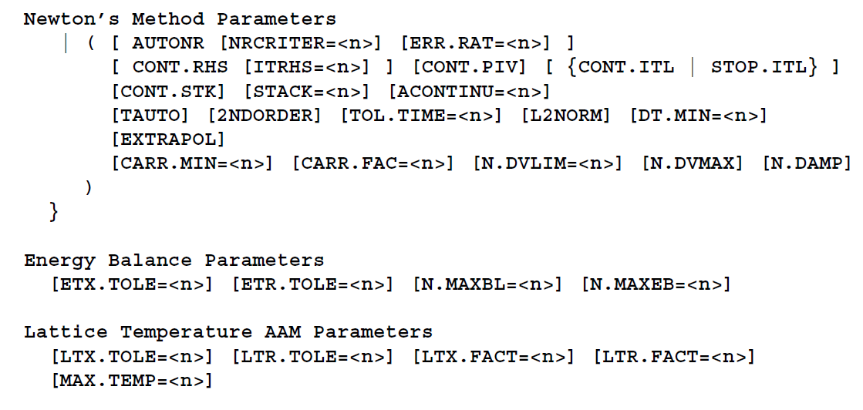

Slide 43
求解
基于选择的模型基础上对于器件进行求解分析
直流，交流
瞬态分析

Slide 44
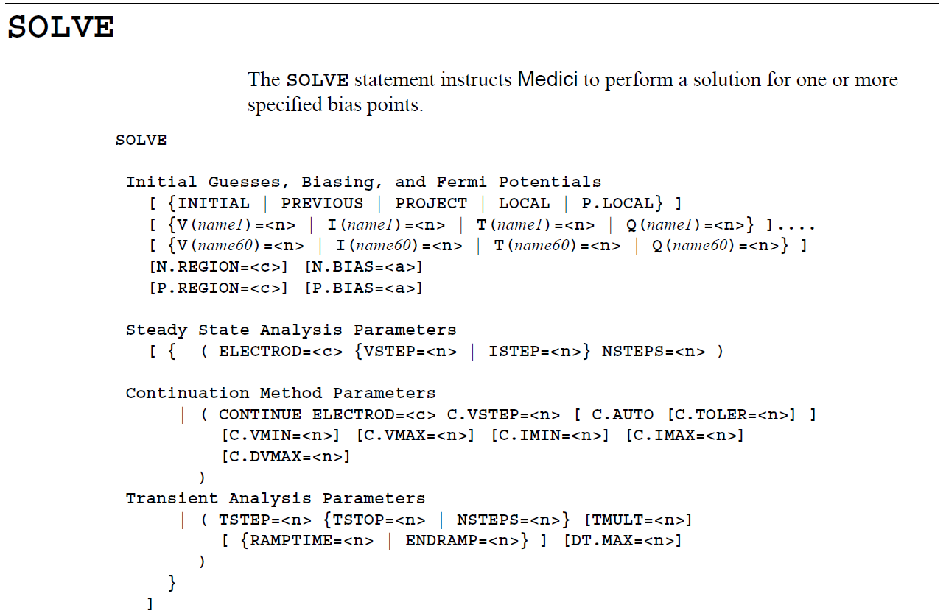

Slide 45
SOLVE
[ {INITIAL | PREVIOUS | PROJECT | LOCAL | P.LOCAL} ]
[ {V(name1)=<n> | I(name1)=<n> | T(name1)=<n> | Q(name1)=<n>} ]....
[ {V(name60)=<n> | I(name60)=<n> | T(name60)=<n> | Q(name60)=<n>} ]
[N.REGION=<c>] [N.BIAS=<a>]
[P.REGION=<c>] [P.BIAS=<a>]

Slide 46
Example
SOLVE INITIAL
SOLVE V(gate)=0 V(source)=0 V(drain)=0
SOLVE V(gate)=1 V(source)=0 V(drain)=0
SOLVE PREVIOUS

Slide 47
Steady State Analysis Parameters
solve
+ ELECTROD=<c> VSTEP=<n> | ISTEP=<n>
+ NSTEPS=<n>

Slide 48
Continuation Method Parameters
Solve
+ CONTINUE ELECTROD=<c> C.VSTEP=<n>
+ C.AUTO C.TOLER=<n>
+ C.VMIN=<n>/C.IMIN=<n> C.VMAX=<n>/C.IMAX=<n>
+ C.DVMAX=<n>

Slide 49
Example: MOS
IV
solve v(gate)=5
solve electrode=drain vstep=0.1 nstep=10
Vth
solve v(drain)=0.1
solve electrode=gate vstep=0.1 nstep=30
plot.1d x.axi=v(gate) y.axi=i(drain)
BV
solve v(gate)=0
solve continu elect=drain c.vstep=0.5 c.imax=4e-6 c.vmax=350

Slide 50
Transient Analysis Parameters
solve
+ Electrod=<name>
+ TSTEP=<n> TSTOP=<n> | NSTEPS=<n> TMULT=<n>
+ RAMPTIME=<n> | ENDRAMP=<n> DT.MAX=<n>

Slide 51
Example:
SOLVE OUT.FILE=MDE3S00
SOLVE V(Anode)=2 TSTEP=1E-12 TSTOP=10E-9
+ OUT.FILE=MDE3S01
本次解
RAMPTIME
前次解
t0
ENDRAMP
TSTOP

Slide 52
2.6 数据输出
PRINT PLOT.1D PLOT.2D PLOT.3D 3D.SURFACE CONTOUR VECTOR E.LINE
LABEL
LOG
LOAD
SAVE
EXTRACT

Slide 53
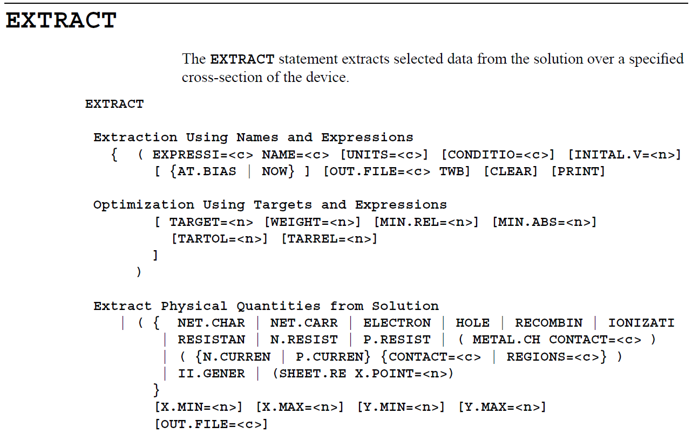

Slide 54
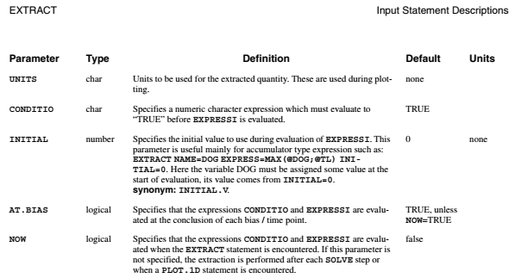

Slide 55
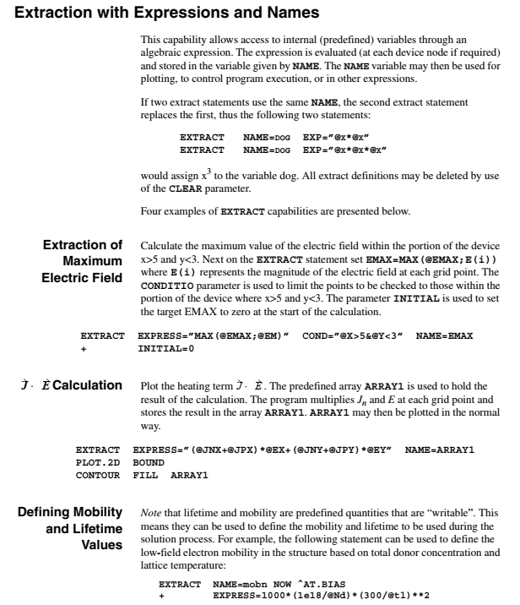

Slide 56
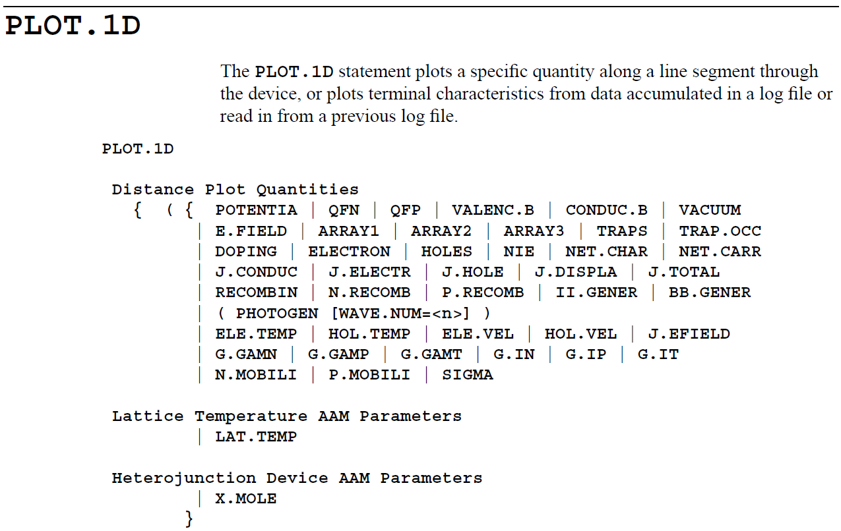

Slide 57
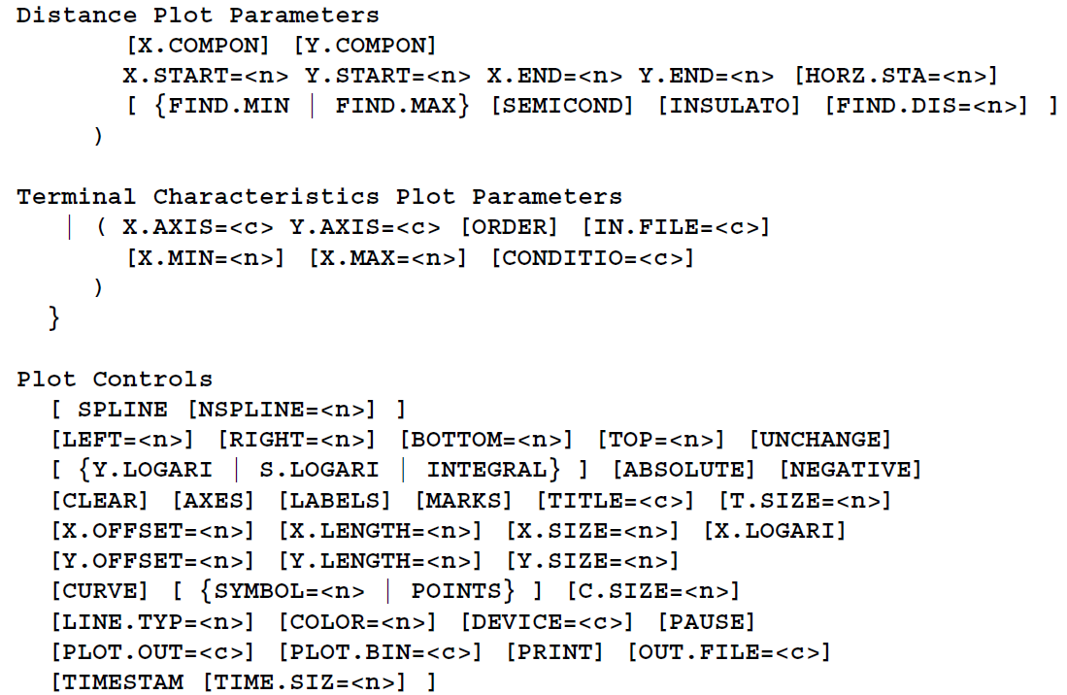

Slide 58
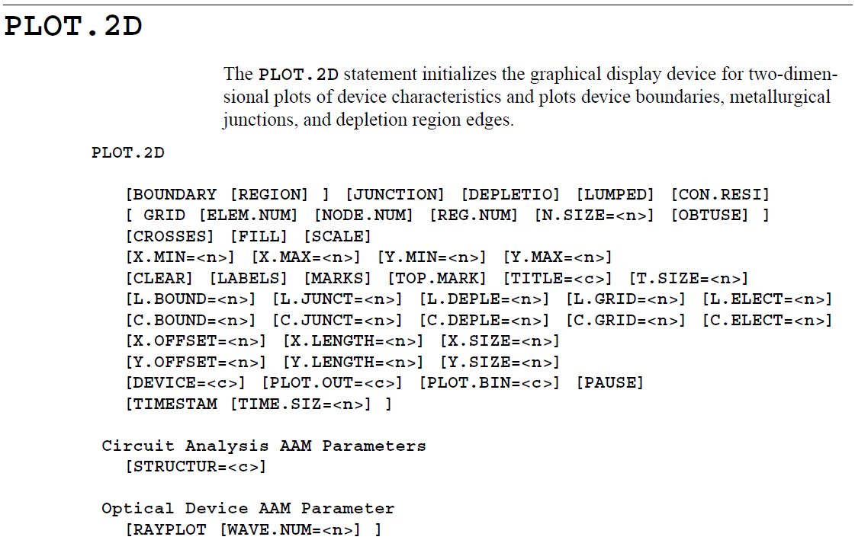

Slide 59
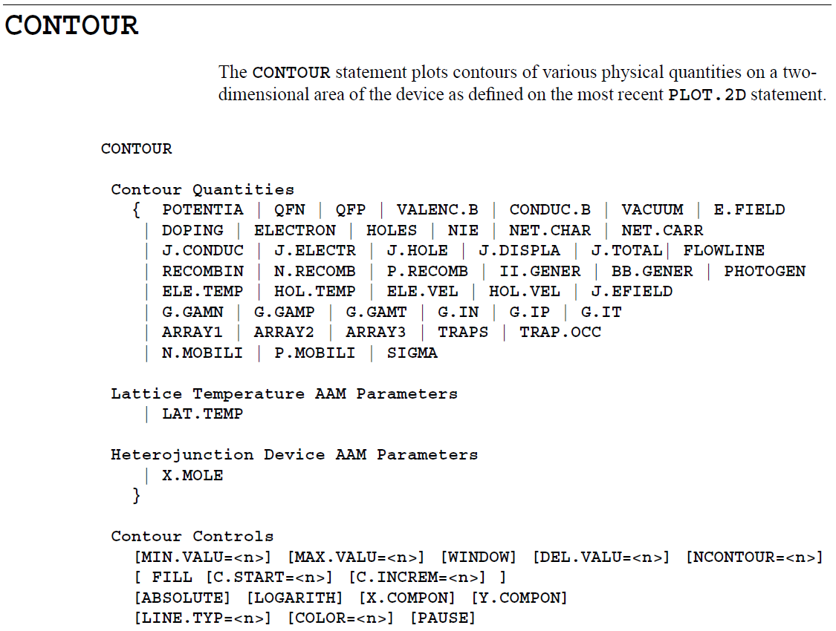

Slide 60
Quantities
{
POTENTIA | QFN | QFP | VALENC.B | CONDUC.B | VACUUM | E.FIELD | ARRAY1 | ARRAY2 | ARRAY3 | TRAPS | TRAP.OCC | DOPING | ELECTRON | HOLES | NIE | NET.CHAR | NET.CARR | J.CONDUC | J.ELECTR | J.HOLE | J.DISPLA | J.TOTAL | RECOMBIN | N.RECOMB | P.RECOMB | II.GENER | BB.GENER | ( PHOTOGEN [WAVE.NUM=<n>] ) | ELE.TEMP | HOL.TEMP | ELE.VEL | HOL.VEL | J.EFIELD| G.GAMN | G.GAMP | G.GAMT | G.IN | G.IP | G.IT | N.MOBILI | P.MOBILI | SIGMA
| LAT.TEMP
| X.MOLE
}
[X.COMPON] [Y.COMPON]

Slide 61
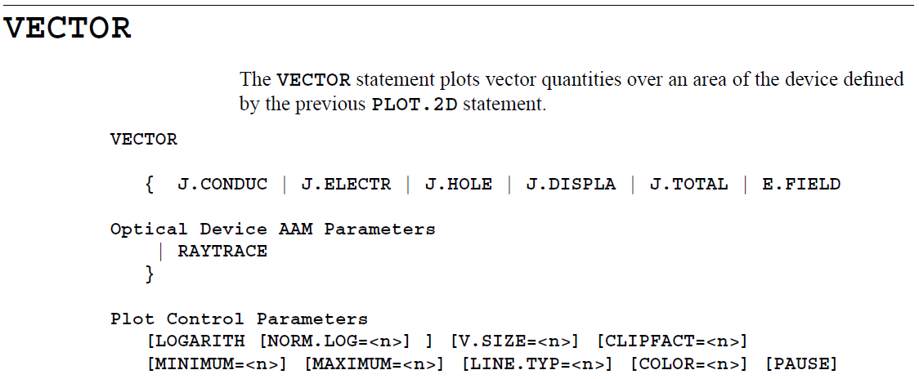

Slide 62
Example:
plot.1d potential x.start=0 x.end=3 y.start=0 y.end=0
plot.1d in.file=iv.dat y.axis=i(drain) x.axis=v(drain)
mesh in.file=fs.mesh
load in.file=fsiv
plot.1d doping y.start=0.5 y.end=0.5 title="break dop"
extract ionizati
plot.2d bound junc fill depl
plot.2d bound grid fill
contour flowline del=1e-5
contour potentia del=5 color=6 min=-1 max=980

Slide 63
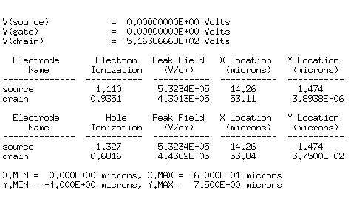
数据分析
（1）电离积分
extract ionizati

Slide 64
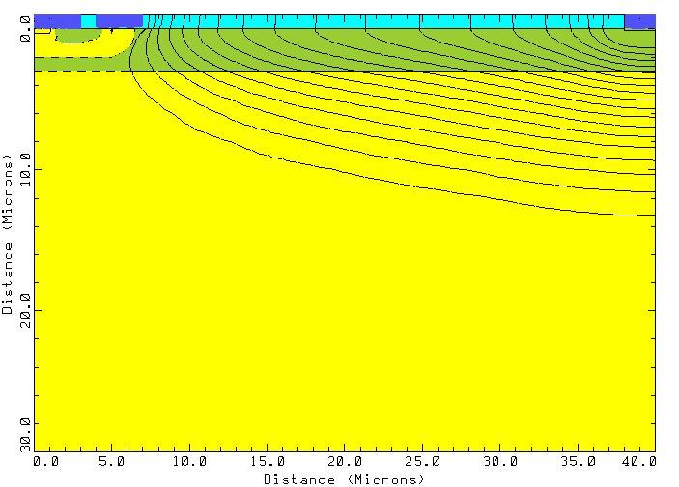
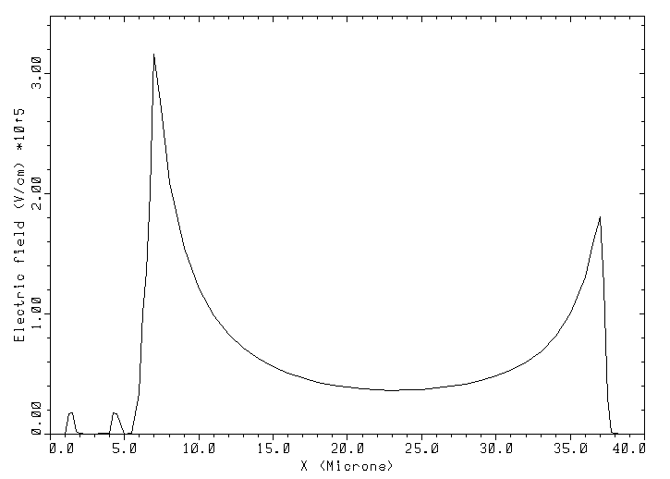
（2）表面、纵向电场分布------浓度优化
等势线分布
表面电场分布

Slide 65
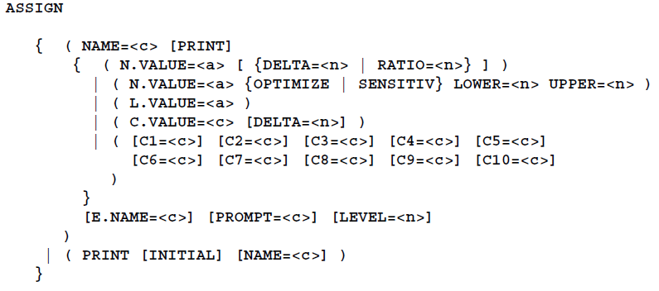
2、变量、常量

Slide 66
变量、常量定义用来干什么？
程序过程控制
参数化程序便于结构定义
便于修改参数进行优化仿真
…
Assign name=Nd n.val=2e15
…
profile region=si p-type n.peak=@Nd uniform
…

Slide 67
Medici中循环如何实现（示例）
loop step=5 $（5次循环）
assign name=ib n.value=-11 delta=1
$初始值为-11，每次循环+1
solve i(b)=10**@ib
$赋值为10^{ib} （注意指数的表示方法）
l.end $循环结束语句

